Slide 1
A
C
H
B

Slide 2









MÔN TOÁN
MÔN TOÁN

Slide 3


KHỞI ĐỘNG
KHỞI ĐỘNG

Slide 4





Đặt tính rồi tính
2625 : 25
2625 25
1
2
5
1
0
5
0

Slide 5
Đặt tính rồi tính
2990 : 13
2990 13
3
9
2
3
0
0
0

Slide 6




Chia cho số
có ba chữ số
Chia cho số
có ba chữ số

Slide 7







a. 1944:162
=?
=12
Chia theo thứ tự từ trái sang phải
* 194 chia 162
được 1, viết 1
194
4
1944 162
1 nhân 2 bằng 2; 4 trừ 2 bằng 2, viết 2
1 nhân 6 bằng 6; 9 trừ 6 bằng 3, viết 3
0
3
2
1
2
1 nhân 1 bằng 1; 1 trừ 1 bằng 0, viết 0
0
0
0
* Hạ 4 được 324, 324 chia 162
được 2, viết 2
2 nhân 2 bằng 4; 4 trừ 4 bằng 0, viết 0
2 nhân 6 bằng 12; 12 trừ 12 bằng 0, viết 0
2 nhân 1 bằng 2; thêm 1 bằng 3; 3 trừ 3 bằng 0, viết 0

Slide 8
b. 8469 : 241 =
35 (dư 34)
?
Chia theo thứ tự từ trái sang phải
* 846 chia 241
được 3, viết 3
9
8469 241
846
3 nhân 1 bằng 3; 6 trừ 3 bằng 3, viết 3
3 nhân 4 bằng 12; 14 trừ 12 bằng 2, viết 2 nhớ 1
1
2
3
3
5
3 nhân 2 bằng 6 thêm 1 bằng 7;
8 trừ 7 bằng 1, viết 1
0
3
4
* Hạ 9 được 1239, 1239 chia 241
được 5, viết 5
5 nhân 1 bằng 5; 9 trừ 5 bằng 4, viết 4
5 nhân 4 bằng 20; 23 trừ 20 bằng 3, viết 3 nhớ 2
5 nhân 2 bằng 10; thêm 2 bằng 12; 12 trừ 12 bằng 0, viết 0

Slide 9


1944 162
Phép chia hết
0324
12
000
Phép chia cho số có ba chữ số
8469 241
1239
Phép chia có dư
35
034

Slide 10
LUYỆN TẬP
LUYỆN TẬP

Slide 11




1
Đặt tính rồi tính:
b. 6462 : 321
4957 : 165

Slide 12


1
Đặt tính rồi tính:
6420 : 321
4957 : 165
7
0
4957 165
6420 321
0
0
0
2
0
0
0
0
3
0
0
0
0
0
0
7

Slide 13



NGÔI SAO
MAY MẮN
NGÔI SAO
MAY MẮN

Slide 14
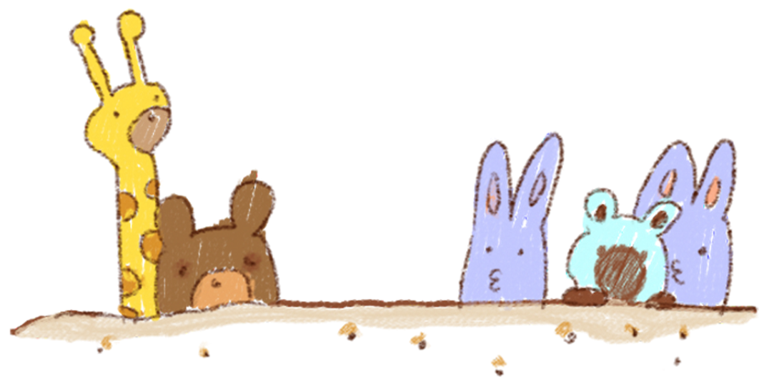


a. 12
3036 : 253 = ?
b. 13
c. 14

Slide 15
1935: 354 = 5 (dư….)
b. 160
a. 65
c. 165

Slide 16
Dặn dò

Slide 17
Tạm biệt
các em

